Slide 1
ESCENARIO DE RIESGO
IDENTIFICACIÓN DE PROBABLES LOCALIDADES AFECTADAS
PRONÓSTICO DE PRECIPITACIONES 26/12/2017 (10:00 HORAS)

Slide 3
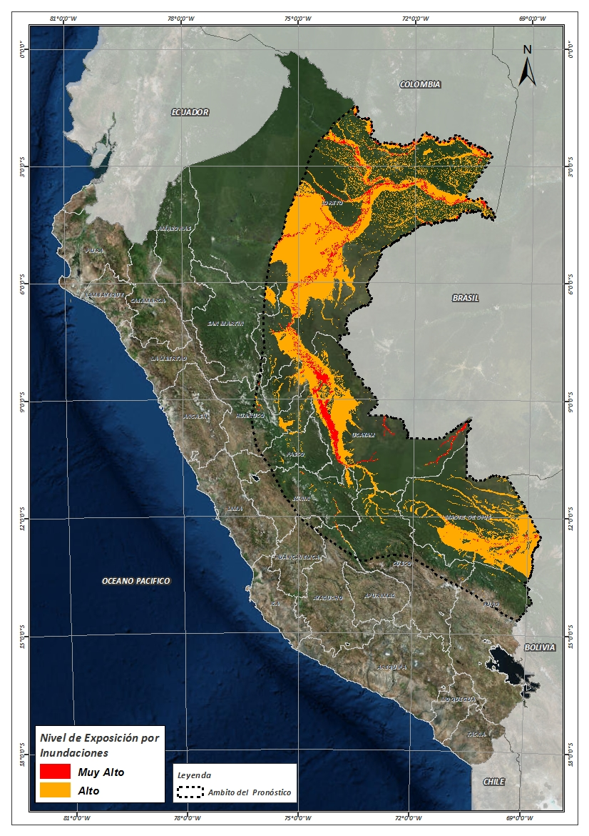
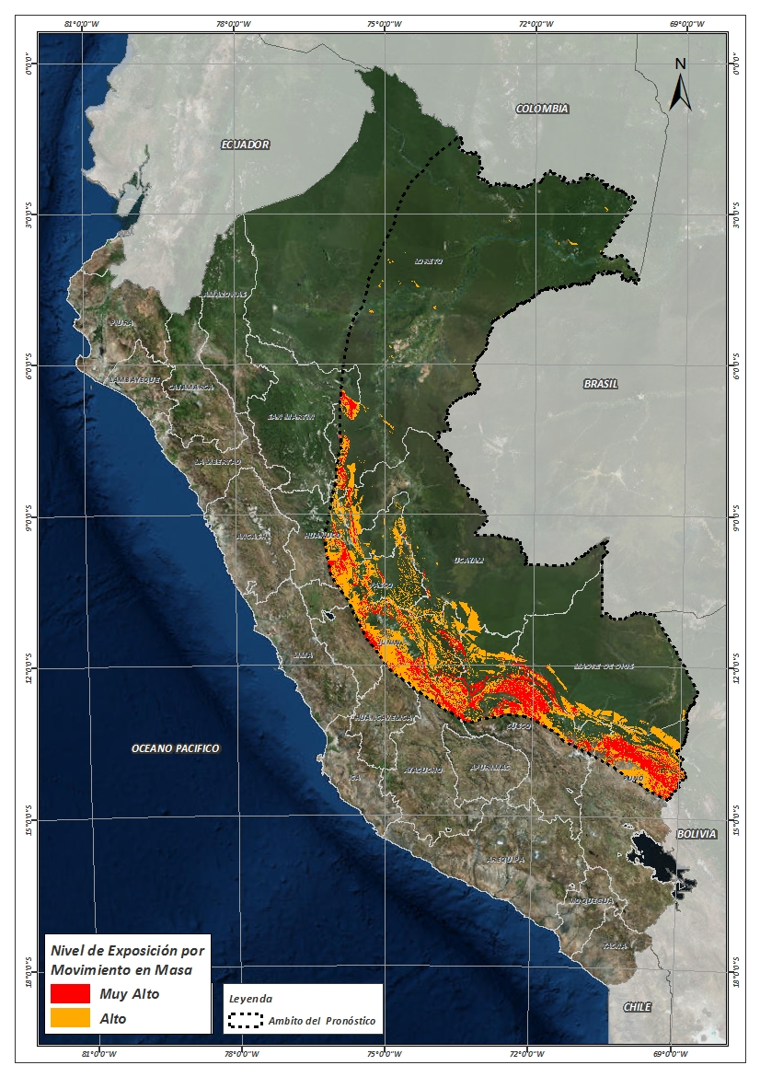
Mapa de exposición alta por INUNDACION Según el Pronóstico de Lluvias
Mapa de exposición alta por MOVIMIENTOS EN MASA Según el Pronóstico de Lluvias

Slide 4
Distritos expuestos por Inundación
DEPARTAMENTOS | CANTIDAD DE DISTRITOS
AYACUCHO | 5
CUSCO | 8
HUANUCO | 10
JUNIN | 12
LORETO | 38
MADRE DE DIOS | 11
PASCO | 5
PUNO | 3
SAN MARTIN | 4
UCAYALI | 15
Total general | 110

Slide 5
Distritos expuestos por Inundación

Slide 6
Población expuesta por inundación
DEPARTAMENTOS | POBLACION TOTAL
AYACUCHO | 8,428
CUSCO | 22,931
HUANUCO | 65,175
JUNIN | 120,224
LORETO | 611,605
MADRE DE DIOS | 93,285
PASCO | 17,560
PUNO | 1,260
SAN MARTIN | 8,664
UCAYALI | 358,380
Total general | 1’307,512

Slide 7
Población expuesta por inundación

Slide 8
Distritos expuestos por movimiento en masa
DEPARTAMENTOS | CANTIDAD DE DISTRITOS
AYACUCHO | 9
CUSCO | 19
HUANCAVELICA | 7
HUANUCO | 20
JUNIN | 28
LORETO | 5
MADRE DE DIOS | 4
PASCO | 9
PUNO | 21
UCAYALI | 5
Total general | 126

Slide 9
Distritos expuestos por Movimientos en Masa

Slide 10
Población expuesta por Movimientos en Masa
DEPARTAMENTOS | POBLACION TOTAL
AYACUCHO | 66,836
CUSCO | 101,979
HUANCAVELICA | 25,815
HUANUCO | 154,418
JUNIN | 182,872
LORETO | 264
MADRE DE DIOS | 2,329
PASCO | 33,848
PUNO | 88,092
UCAYALI | 22,000
Total general | 678,453

Slide 11
Población expuesta por Movimientos en Masa

Slide 12
Consultas:
soporte-sigrid@cenepred.gob.pe

